Slide 1
Ygs-2011

Slide 2
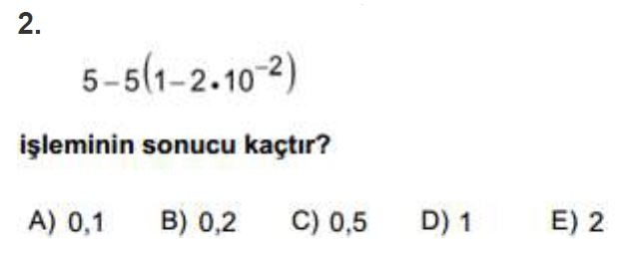

Slide 3
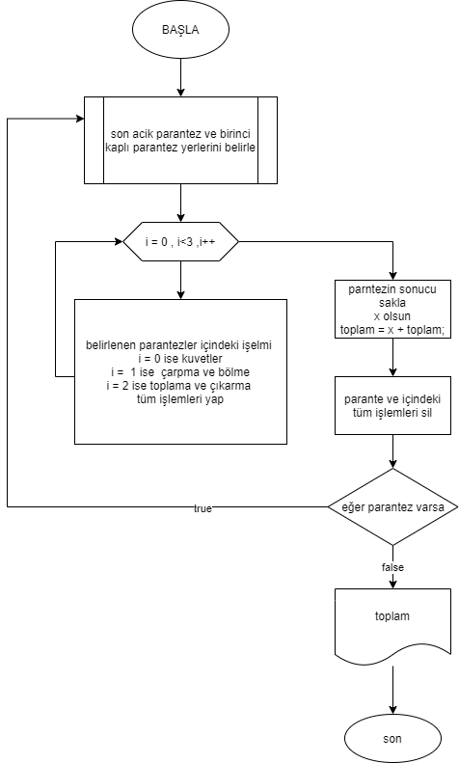

Slide 4
public static double eval(String str) {
return new Object() {
int pos = -1, ch;
void nextChar() {
ch = (++pos < str.length()) ? str.charAt(pos) : -1;
}
boolean eat(int charToEat) {
while (ch == ' ') nextChar();
if (ch == charToEat) {
nextChar();
return true;
}
return false;
}
double parse() {
nextChar();
double x = parseExpression();
if (pos < str.length()) throw new RuntimeException("Unexpected: " + (char)ch);
return x;
}
double parseExpression() {
double x = parseTerm();
for (;;) {
if (eat('+')) x += parseTerm(); // ekleme
else if (eat('-')) x -= parseTerm(); // cikarma
else return x;
}
}
double parseTerm() {
double x = parseFactor();
for (;;) {
if (eat('*')) x *= parseFactor(); // carpma
else if (eat('/')) x /= parseFactor(); // bolme
else return x;
}
}

Slide 5
double parseFactor() {
if (eat('+')) return parseFactor(); // tekli artı
if (eat('-')) return -parseFactor(); // tekli eksi
double x;
int startPos = this.pos;
if (eat('(')) { // parantezler
x = parseExpression();
eat(')');
} else if ((ch >= '0' && ch <= '9') || ch == '.') { // rakamlar
while ((ch >= '0' && ch <= '9') || ch == '.') nextChar();
x = Double.parseDouble(str.substring(startPos, this.pos));
} else if (ch >= 'a' && ch <= 'z') { // fonkisyonlar
while (ch >= 'a' && ch <= 'z') nextChar();
String func = str.substring(startPos, this.pos);
x = parseFactor();
if (func.equals("sqrt")) x = Math.sqrt(x);
else if (func.equals("sin")) x = Math.sin(Math.toRadians(x));
else if (func.equals("cos")) x = Math.cos(Math.toRadians(x));
else if (func.equals("tan")) x = Math.tan(Math.toRadians(x));
else throw new RuntimeException("Unknown function: " + func);
}
else {
throw new RuntimeException("Unexpected: " + (char)ch);
}
if (eat('^')) x = Math.pow(x, parseFactor()); // üs alma
return x;
}
}.parse();
}
public static void main(String[] args) {
System.out.println(eval("( 5 - 5 * (1 - 2 * 10 ^ -2) )"));
System.out.println(eval("((5 - 2 + 1) * 2 ^ 1)"));
}
}

Slide 6
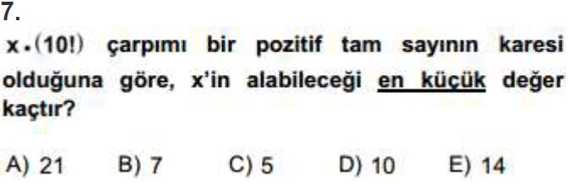

Slide 7
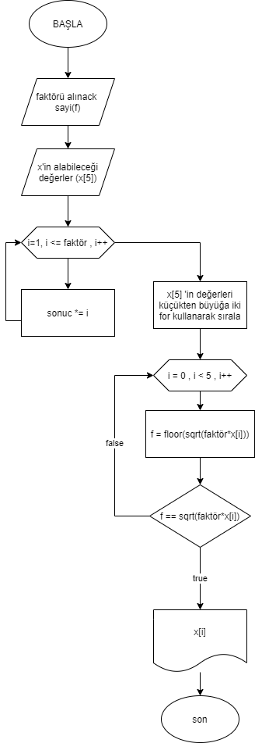

Slide 8
public class Ygs2011Soru7 {
public static int fak(int n) {
int carp = 1;
for (int i = 1; i <= n; i++) {
carp *= i;
}
return carp;
}
public static void main(String[] args) {
Scanner k = new Scanner(System.in);
int cevablar[] = new int[5];
System.out.println("Faktoriyel degeri gir");
int x = k.nextInt();
long z = fak(x);
for (int i = 0; i < 5; i++) {
char c = (char) (i + 65);
System.out.println(c + " şıkkı gir");
int q = k.nextInt();
cevablar[i] = q;
}
//cevablari kucukten buyuge siralamasi icin
for (int i = 0; i < cevablar.length; i++) {
for (int j = 0; j < cevablar.length - 1; j++) {
if (cevablar[j + 1] < cevablar[j]) {
int temp = cevablar[j];
cevablar[j] = cevablar[j + 1];
cevablar[j + 1] = temp;
}
}
}
//cevablari teker teker kontrol etmek icin
for (int i = 0; i < cevablar.length; i++) {
double f = Math.floor(Math.sqrt(z * cevablar[i]));
if (f == Math.sqrt(z * cevablar[i])) {
System.out.println("\nx'nin en kucuk alabilecegi deger:" + cevablar[i]);
break;
}
}
}
}

Slide 9
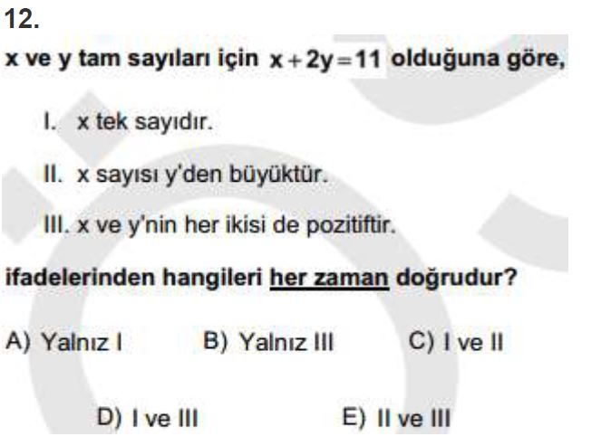

Slide 10
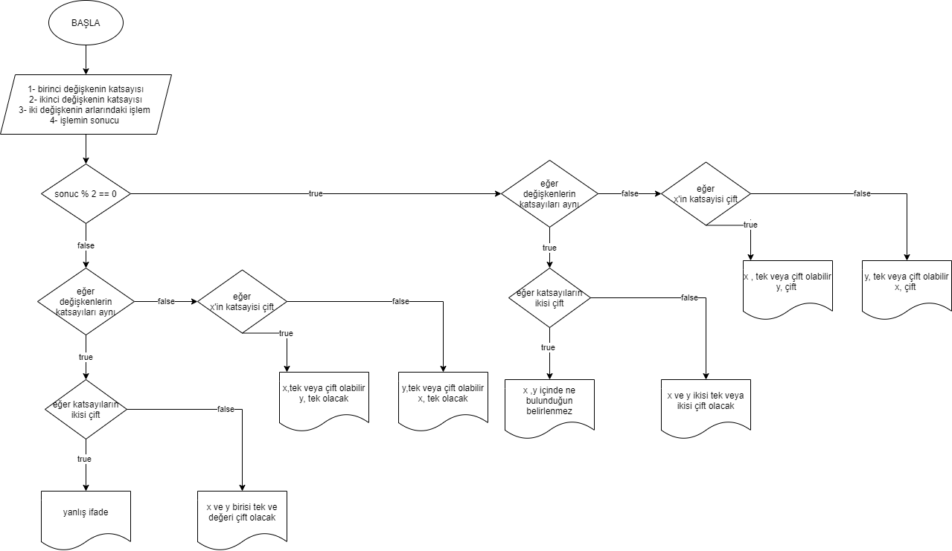

Slide 11
Scanner k = new Scanner(System.in);
System.out.println("x katlarini girin");
int x=k.nextInt();
System.out.println("y katlarini girin");
int y=k.nextInt();
System.out.println("aradaki islem gir");
char c = k.next().charAt(0);
System.out.println("sonuc girin");
int sonuc = k.nextInt();
System.out.println(x+"x"+c+y+"y="+sonuc);
if (sonuc%2!=0) { // sonuc tek oldugunda
if (x%2==y%2) { // iki sayinin katlari ayni
if (x%2==0) { // iki sayinin katlari cift ise
System.out.println("Yanlis ifade iki sayi katlari cift oldugund sonuc tek cikmaz");
}
else{ // iki sayinin katlari tek ise
System.out.println("bir sayi tek digeri cift ama hangisi tek hangisi cift bilemeyiz");
}
}
else{
if (x%2!=0) { //x kati tek y kat cift ise
System.out.println("x tektir");
}
else{
//System.out.println("x tek yada cift");
}
if(y%2 != 0){ //y kati tek x kat cift ise
System.out.println("Y tektir");
}
else{
//System.out.println("y tek yada cift");
}
}
}

Slide 12
else{ // sonuc cift oldugunda
if (x%2 == y%2) {//iki sayinin katlari ayni ise
System.out.println("ikisi ayni ya ikisi tek yada ikisi cift");
}
else{
if (x%2==0) {
//System.out.println("tek yada cift bilemeyiz");
}
else{
System.out.println("x cift");
}
if (y%2==0) {
//System.out.println("tek yada cift bilemeyiz");
}
else{
System.out.println("y cift");
}
}
}
}
}

Slide 13
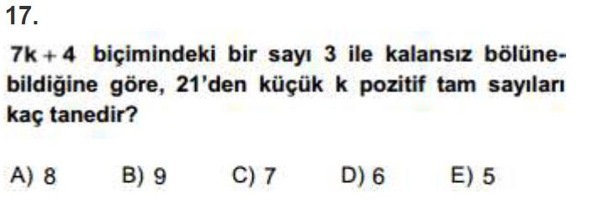

Slide 14
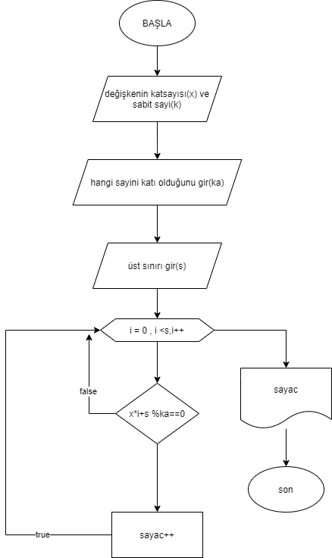

Slide 15
Scanner klavye = new Scanner(System.in);
System.out.println("k kat sayisi gir");
int k=klavye.nextInt();
System.out.println("ikinci sayiyi gir");
int sayi=klavye.nextInt();
System.out.println("hangi sayinin kati oldugunu gir");
int z=klavye.nextInt();
System.out.println("ust sinir belirle");
int ustSinir=klavye.nextInt();
int kSayisi=0;
for (int i = 0; i < ustSinir; i++) {
if ((k*i+sayi)%z==0) {
kSayisi++;
}
}
System.out.println(kSayisi);

Slide 16
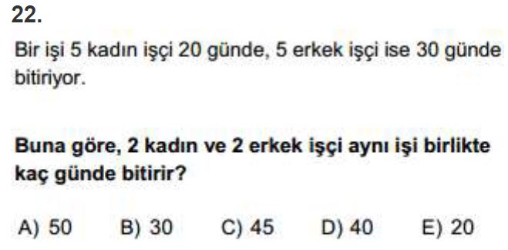

Slide 17
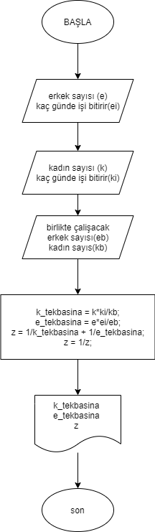

Slide 18
Scanner k = new Scanner(System.in);
System.out.println("sirayla kac kadin kac gunde bitirir");
int kSayisi=k.nextInt();
int kSure=k.nextInt();
System.out.println("sirayla kac erkek kac gunde bitirir");
int eSayisi =k.nextInt();
int eSure = k.nextInt();
System.out.println("sirayla kac kadin kac erkek birlikte calisacak");
int kadin=k.nextInt();
int erkek=k.nextInt();
double X=(kSayisi*kSure)/kadin;
double Y=(eSayisi*eSure)/erkek;
System.out.println(kadin+" kadin bu isi "+X+" gunde bitirir");
System.out.println(erkek+" erkek bu isi "+ Y +" gunde bitirir");
double z = 1/X + 1/Y;
System.out.println("Ayni isi birlikte yaparsa 1 gunde isin "+z+"% yapmis olurlar");
z=1/z;
System.out.println(kadin+" kadin ve "+erkek+"erkek bu isi "+z+" gunde bitirirler");

Slide 19
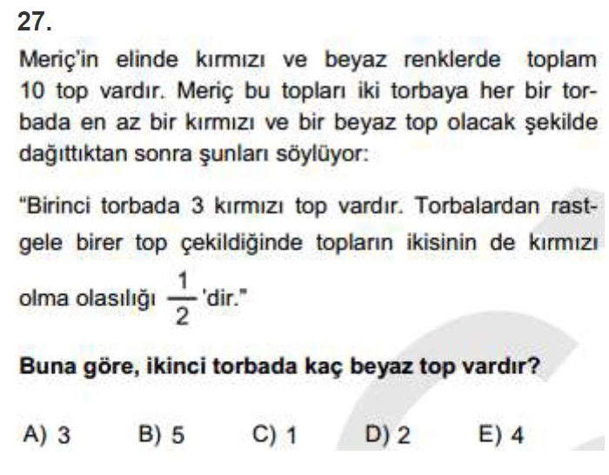

Slide 20
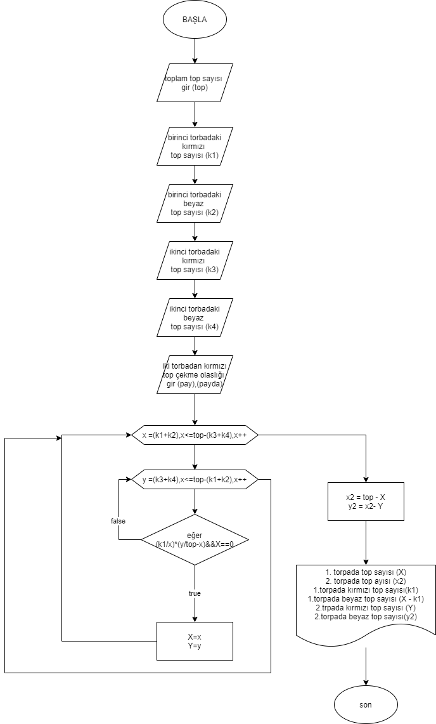

Slide 21
Scanner k = new Scanner(System.in);
System.out.println("toplam top sayisi gir");
int topSayisi=k.nextInt();
System.out.println("1. torbadaki kirmizi top sayisi gir");
int k1=k.nextInt();//3
System.out.println("1. torbadaki beyaz top sayisi gir");
int k2=k.nextInt();//1
System.out.println("2. torbadaki kirmizi top sayisi gir");
int k3=k.nextInt();//1
System.out.println("2. torbadaki beyaz top sayisi gir");
int k4=k.nextInt();//1
System.out.println("iki torbadan kirmizi top cekme olasiligi gir pay sonra payda");
double pay=k.nextInt();
double payda=k.nextInt();
double oran =pay/payda;
double X=0.0,Y=0.0;
double x2,y2;
for (double x = (k1+k2); x <= (topSayisi -(k3+k4)); x=x+1.0) {
for (double y = (k3+k4); y <= (topSayisi -(k1+k2)); y=y+1.0) {
if ((k1/x)*(y/(topSayisi-x))==oran && X==0.0) {
X=x;
Y=y;
break;
}
}
}
x2= topSayisi-X;
y2=x2-Y;
System.out.println("---------");
System.out.println("1. torpa top sayisi: "+X);
System.out.println("2. torpa top sayisi: "+x2);
System.out.println("-------------------");
System.out.println("1. torpa kirmizi top sayisi: "+k1);
System.out.println("1.torpa beyaz top sayisi: "+(X-k1));
System.out.println("----------------------------");
System.out.println("2. torpa kirmizi top sayisi: "+Y);
System.out.println("2.torpa beyaz top sayisi: "+y2);
System.out.println("----------------------");

Slide 22
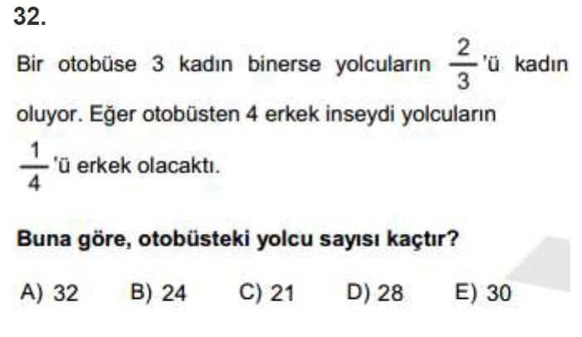

Slide 23
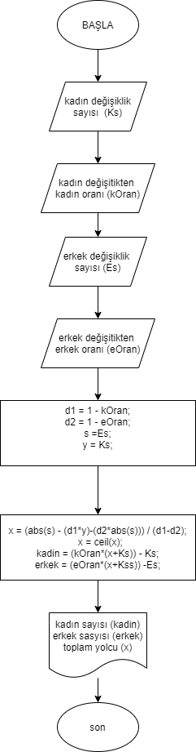

Slide 24
Scanner k = new Scanner(System.in);
System.out.println("kadin degisiklik sayisi gir");
double Ks= k.nextDouble();
System.out.println(Ks+" tane kadin degisikliktan sonra kadin otobusu yuzde kaci olur gir pay sonra payda gir");
double k1=k.nextDouble();
double k2=k.nextDouble();
double kOran = k1/k2;
System.out.println("inan erkek degisiklik sayisi gir");
double Es= k.nextDouble();
System.out.println(Es+" tane erkek degisikliktan sonra erkek otobusu yuzde kaci olur pay sonra payda gir");
double e1 = k.nextDouble();
double e2 = k.nextDouble();
double eOran = e1/e2;
double d1 = 1.0-kOran;// kadin degisiklikten sonra erkek orani
double d2= (double)eOran;// erkek degisiklikten sonra erkek orani
double s =(double) Es; // erkek degisiklik orani
double y =(double) Ks; // kadin degisiklik orani
double x= (Math.abs(s)-(d1*y)-(d2*Math.abs(s)))/(d1-d2);// x= yolcu sayisi
x= Math.ceil(x);
double kadin= (kOran*(x+Ks))-Ks;
System.out.println("kadin yolccu sayisi: "+kadin);
double erkek=(eOran*(x+Es))-Es;
System.out.println("erkek yolccu sayisi: "+erkek);
System.out.println("toplam yolcu sayisi: "+x);

Slide 25
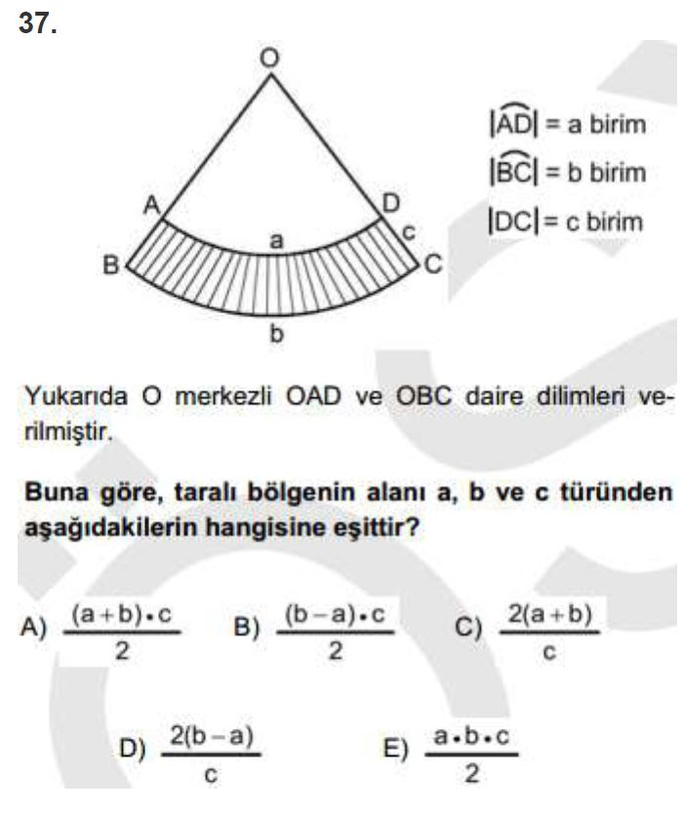

Slide 26
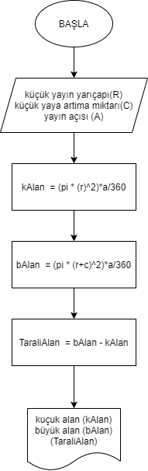

Slide 27
Scanner k = new Scanner(System.in);
System.out.println("r gir (kucuk yay)");//kucuk yay
String R = k.next();
System.out.println("c gir (r'ya artima miktari)");
String C = k.next();
System.out.println("yayin Acini gir");
String A = k.next();
if (R.charAt(0)>='0'&&R.charAt(0)<='9') {
double r = Double.parseDouble(R);
double c = Double.parseDouble(C);
double a = Double.parseDouble(A);
double kAlan =Math.PI*Math.pow(r, 2)*(a/360.0);
double bAlan =Math.PI*Math.pow((r+c), 2)*(a/360.0);
double TaraliAlan = bAlan-kAlan;
System.out.println("kucuk alan: "+kAlan);
System.out.println("Buyuk alan: "+bAlan);
System.out.println("Tarali Alan: "+TaraliAlan);
}
else{
System.out.println("Buyuk Alan = Pi * ( "+R+"+"+C+")^2 *"+A+"/360");
System.out.println("Kucuk Alan = Pi * "+R+"^2 *"+A+"/360");
System.out.println("Tarali alan = pi*2*"+C+"*"+A+"*"+R+"*"+"+pi*"+A+"*"+C+"^2 /360");
}

